Slide 1

МИНИСТЕРСТВО НАУКИ И ВЫСШЕГО ОБРАЗОВАНИЯ
РОССИЙСКОЙ ФЕДЕРАЦИИ
ФГБОУ ВО «Псковский государственный университет»
Институт образования и социальных наук
Бизнес-идея
«Ягоды и фрукты в стакане»
Выполнили студентки группы 0472-02
Веслова Софья
Николаева Валерия
Косаурова Милена

Slide 2

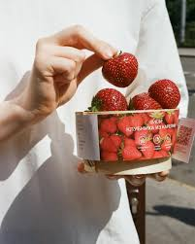
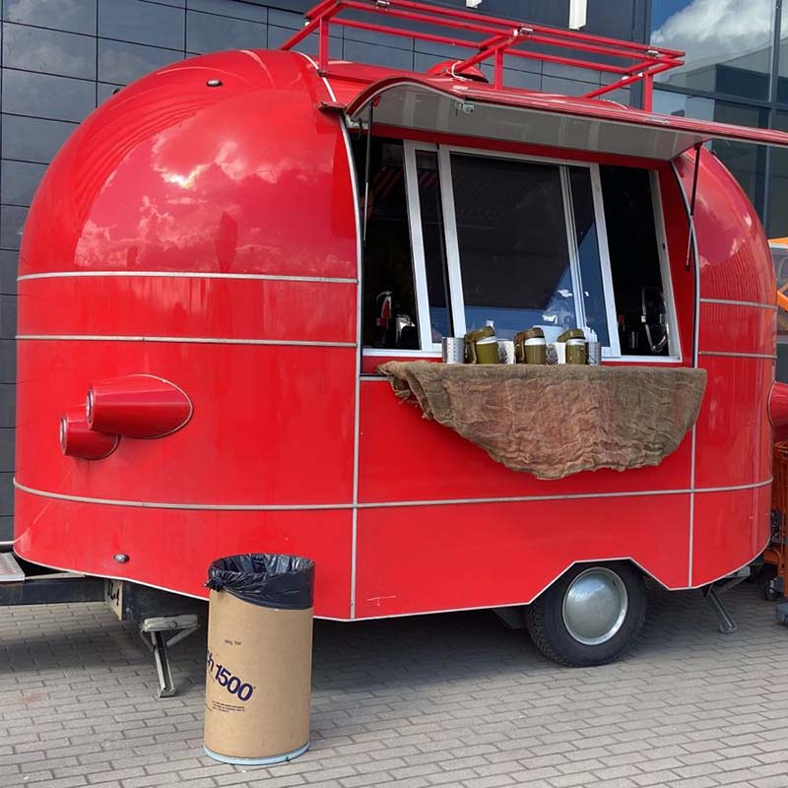
Наша идея
Идея заключается в установке яркого красного фудтрака с изображением сочных ягод. Месторасположение – Финский парк

Slide 3
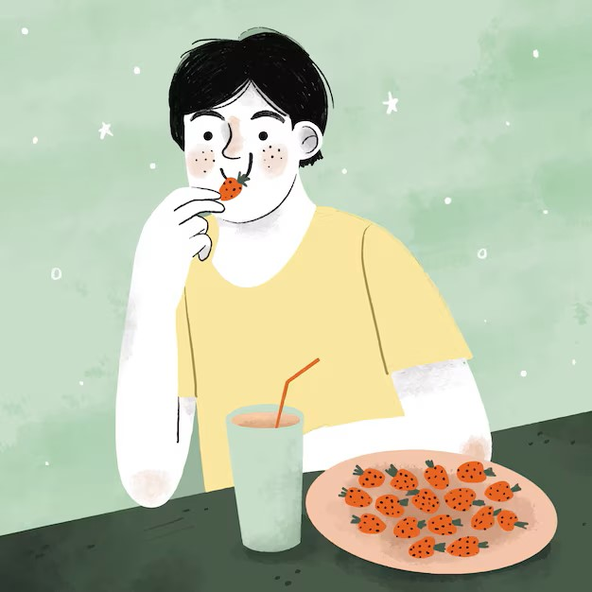
В чём состоит ценностное предложение нашего продукта?
Наши фрукты в стакане помогают потребителям, которые хотят легко, полезно и вкусно перекусить с помощью удобного, понятного формата, который подойдет всем возрастам и кошельку.

Slide 4




Кто является потребителем нашего продукта?
Приверженцы ЗОЖ
2. Занятые люди
3. Фитнес-энтузиасты
4. Семьи с детьми
5. Вегетарианцы и веганы
6. Туристы и путешественники

Slide 5
Какой объем рынка?
наименование | Ёмкость рынка в натуральном выражении кг/год на 2023 год | Ёмкость рынка в денежном выражении, руб/год на 2023 год
Клубника | 300,5 тыс. тонн | 90-105 млрд руб
Малина | 184,75 тыс. тонн | 64 млрд руб
Апельсины | 141 тыс. тонн | 7,9 млрд руб
Бананы | 1,45 млн тонн | 87 млрд руб
Шоколад (все виды) | 860 тыс. тонн | 86-103 млрд руб

Slide 6
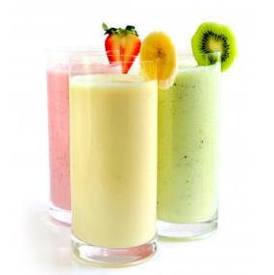
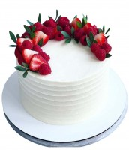
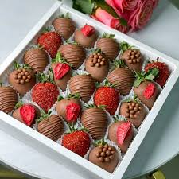
Кто является конкурентом нашего продукта?
Частные кондитеры (торты, капкейки, рулеты)
Пекарни
Фудтраки и вагончики с мороженым
Частные кондитеры (клубника в шоколаде)
Кафе (смузи)

Slide 7
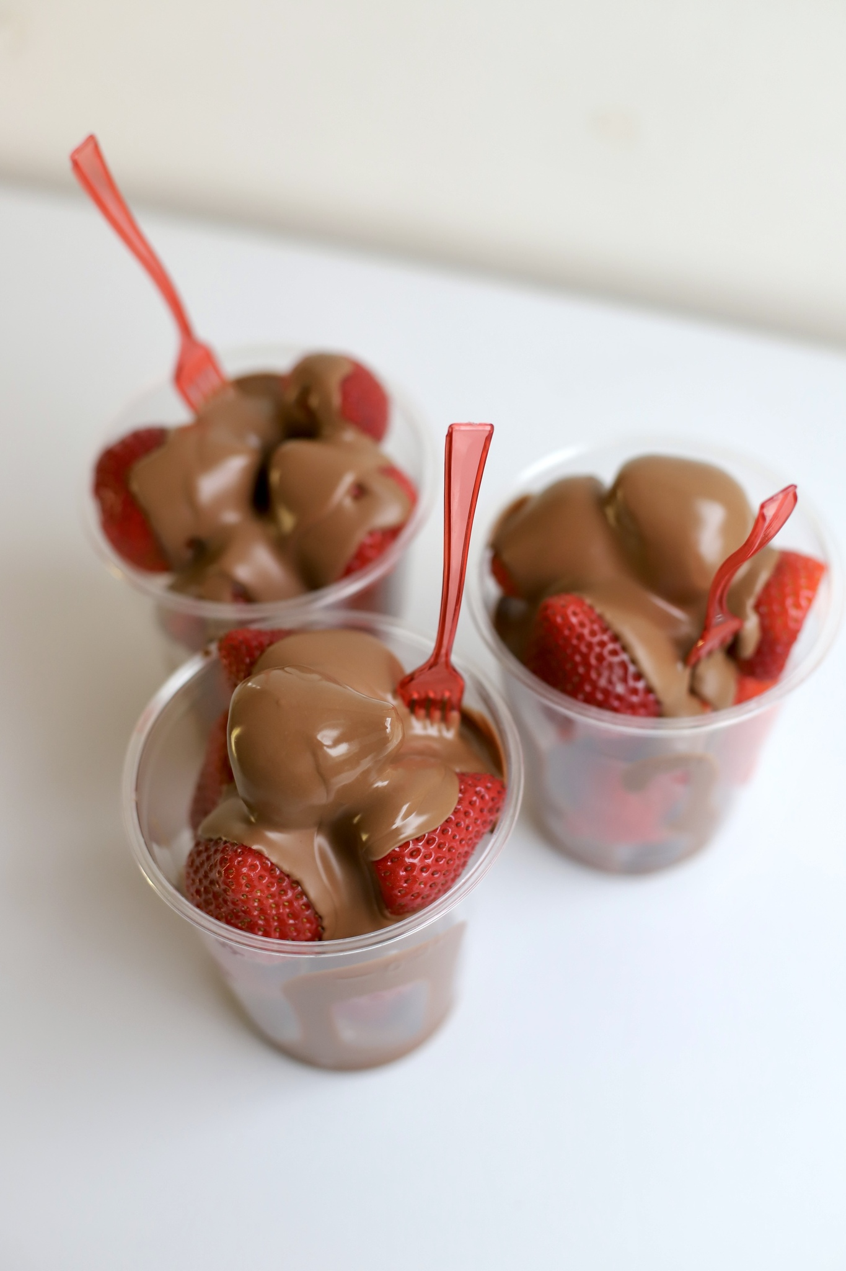
Конкурентные преимущества
1. Свежесть и качество
2. Индивидуальная упаковка
3. Разнообразие вкусов
4. Здоровый имидж
5. Отсутствие добавленных сахаров и консервантов
6. Экологическая упаковка
7. Прозрачность производства
8. Удобство покупок
9. Кросс-промоции
10. Инновационные технологии хранения

Slide 8

Какая работа должна быть сделана для решения ключевых проблем или удовлетворения ключевых потребностей целевых потребителей « ягоды и фрукты в стакане»?
Исследование рынка
Качество продукта
Ассортимент
Упаковка
Ценовая политика
6. Маркетинг и реклама
7. Обслуживание клиента
8. Доступность
9. Образование потребителей

Slide 9
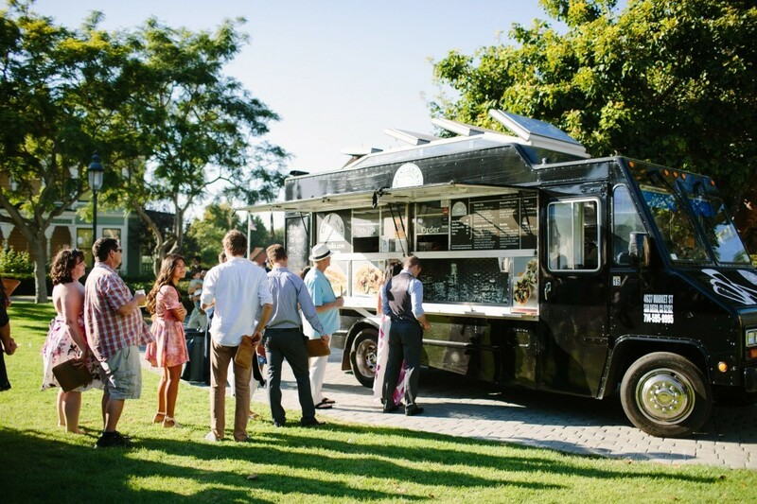
Каким образом наш продукт может удовлетворить потребности потребителя?
Удобство
Свежесть и качество
Разнообразие
Здоровый образ жизни
Порционность
Доступность
Экологичность
Информация о продукте
Сезонные предложения

Slide 10

Какие преимущества получит потребитель воспользовавшись нашим продуктом?
Удобство
Портативность
Свежесть
Разнообразие
Низкая калорийность
Отсутствие добавленных сахаров
Экологичность
Визуальная привлекательность

Slide 11

Какие ключевые каналы продвижение нашего продукта могут быть использованы?
Социальные сети
Интернет – реклама
Сайт и блог
Инфлюенсеры и блогеры
Продвижение в магазинах
E-mail маркетинг
Онлайн – магазины
Участие в мероприятиях
Партнёрства

Slide 12
Источники
https://kinomegas.ru/bathroom-and-toilet/biznes-ideya-frukty-v-stakanchike-prodazha-frukty-v-stakane-vkusnyi-i.html
https://ybis.ru/kartinki/frukty-v-stakane
https://vk.com/away.php?to=https%3A%2F%2Fblog.agata.io%2F&el=snippet
https://vk.com/away.php?to=https%3A%2F%2Froif-expert.ru%2F&cc_key=

